Slide 1
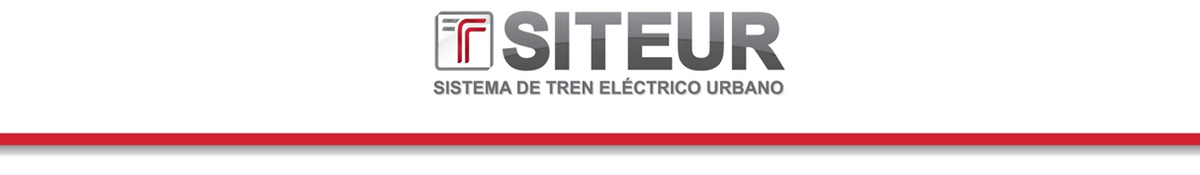
Quito, Enero, 2015

Slide 2
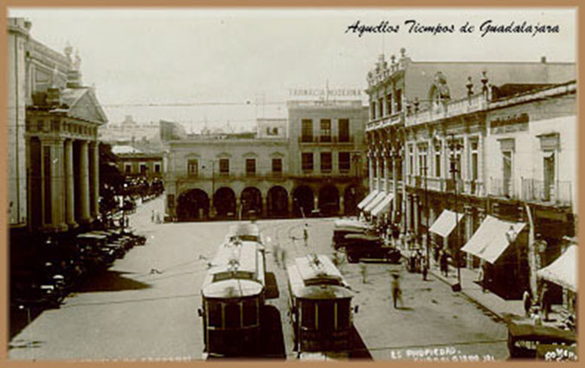
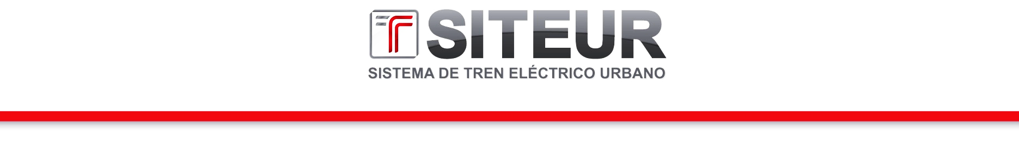
HISTORIA
1
Guadalajara, Zona Metropolitana de vanguardia tiene una población de 3’347 mil habitantes.
El Tranvía circulaba entre 1909 y 1940 por el centro de la ciudad

Slide 3
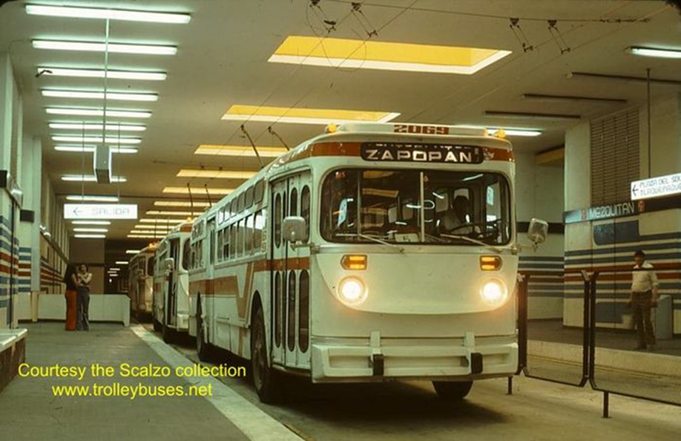
En 1975 se construye la Calzada del Federalismo dando cabida al Trolebús en carril confinado, que recorre de Periférico Sur a Periférico Norte, cruzando toda la ciudad.
El aumento de población, mas la necesidad de transporte eficiente, masivo, económico, moderno y confortable, da lugar al nacimiento de la Línea 1, del Tren Ligero en septiembre de 1989.
2

Slide 4
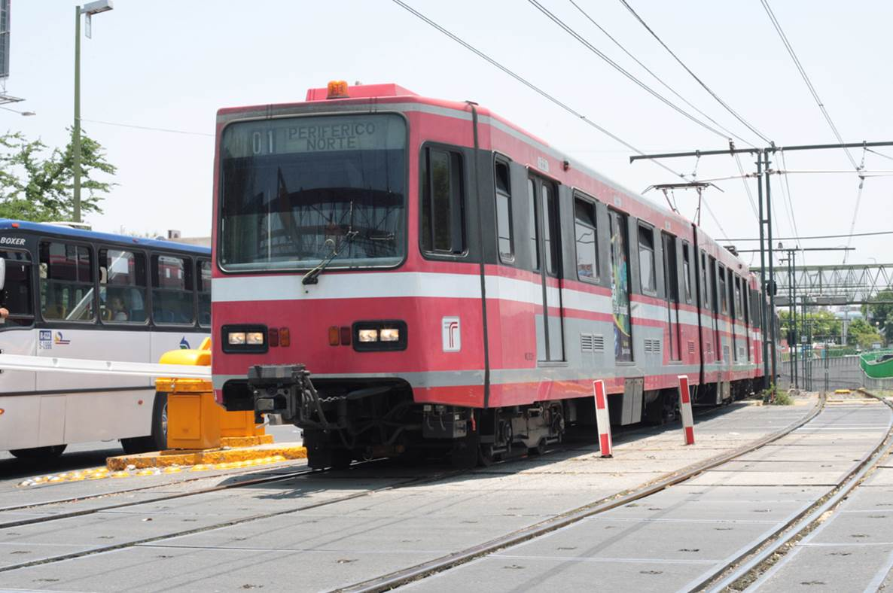
Línea 1 y línea 2
3
El Tren Ligero se convirtió inmediatamente en el transporte preferido de los ciudadanos.
Demostró ser un transporte de calidad, con suficiencia presupuestal y superavitario

Slide 5
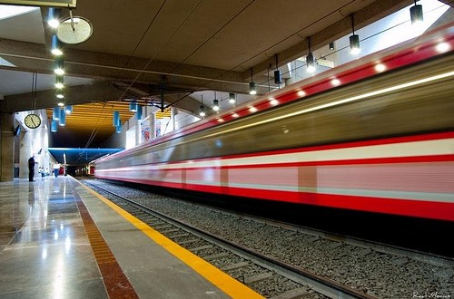
La Línea 2 comenzó a funcionar en julio de 1994, hasta hoy con éxito.
5
El TREN ha transportado 1,350 millones de pasajeros en 25 años.
Para satisfacer la demanda creciente de usuarios en la Línea 1 se decidió ampliar la Línea 1 km al norte y su capacidad para circular con más trenes y crecer hasta un 50% mas de capacidad.

Slide 6
Consolidación del Tren Eléctrico
6
El inmediato reconocimiento y aceptación de los pasajeros al Tren, avalado por su calidad, marcan diferencias entre los distintos tipos de transporte público
Tren Ligero se convirtió en un ícono de la movilidad. Los ciudadanos lo quieren y solicitan una tercera línea y un crecimiento sostenido con una Red de Metro.

Slide 7
OBJETIVOS DE LA LÍNEA 3 DE TREN:
-Mayor bienestar social
-Disminuir tiempos de traslado, menor costo de traslado para los usuarios, así como disminución en el uso del parque vehicular.
-Mayor seguridad en los viajes con menos contaminantes.
7

Slide 8
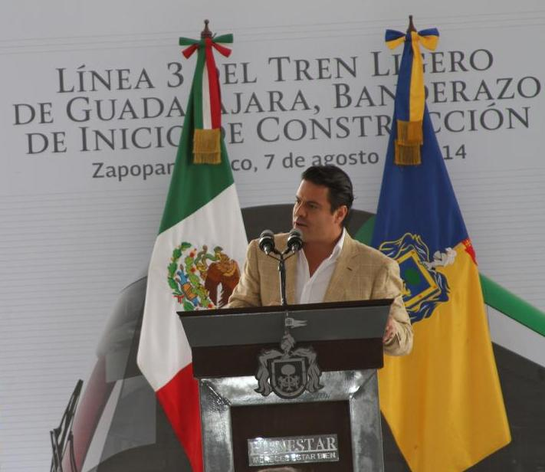
Gestión Línea 3
8
En el año 2009, siendo el hoy Gobernador de Jalisco, Mtro. Jorge Aristóteles Sandoval Presidente Municipal de Guadalajara, gestionó 150 millones de pesos con el Gobierno Federal para el Proyecto de Construcción de una nueva Línea de Tren.

Slide 9
9
El Gobierno de la República realiza el Proyecto Ejecutivo durante los años 2009 a 2011.
El Presidente de México Lic. Enrique Peña Nieto, al asumir su encargo se comprometió a construir la Línea 3 del Tren Ligero.

Slide 10
Línea 3
10
2014 se comienza con las licitaciones del Proyecto por $1,133’000 millones de dólares.
Gobierno del Estado en conjunto con SITEUR, gestiona ante los gobiernos Municipales permisos, licencias, cesiones de predios para la construcción, garantizando su ejecución al margen de cambios políticos.

Slide 11
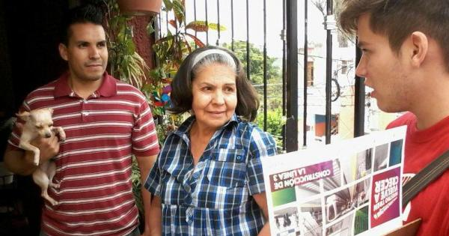
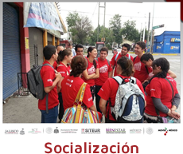
Gobierno del Estado y SITEUR socializaron L3:
-Informa el Proyecto de Línea 3 a la sociedad.
-Publicita en Medios de Comunicación.
-Informa a Cámaras de Comercio y Asociaciones de Profesionistas, Universidades, líderes religiosos, etc.
-Atiende Personalmente a los habitantes del trazo (500 mts. en torno)
Involucrando a todos los actores y beneficiados en el Proyecto.
11

Slide 12
La participación de los habitantes ha sido generadora de mejoras, por lo que conformamos comités para escuchar a los interesados e involucrados:
1.- Comité Técnico
2.- De Obra Pública
3.- De Medio Ambiente
4.- Contralorías Sociales
12
Colegio de Arquitectos
Colegio de Ingenieros
Colegio de Urbanistas
SIAPA
CFE
Ayuntamientos
Privados

Slide 13
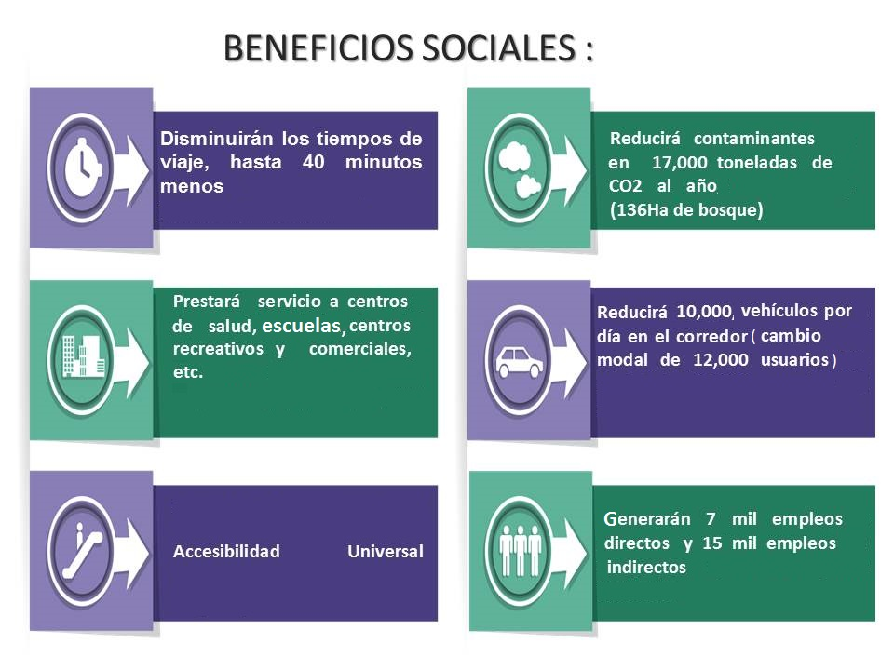
13

Slide 14
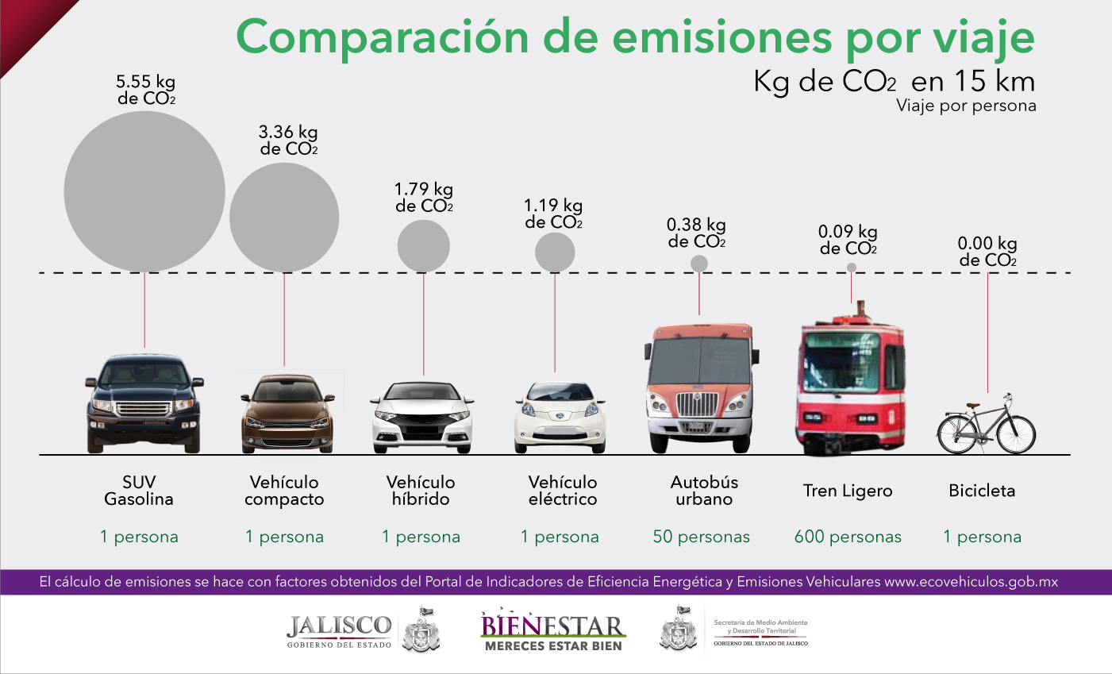
14

Slide 15
Relevancia del Tren
15
El Tren Ligero disminuye la contaminación auditiva, produciendo sólo 50 decibeles, mientras que el transporte urbano produce 88 decibeles por unidad .
En el centro de Guadalajara pasa un camión cada 5 segundos; con el Tren se re-ordenarán fungiendo como alimentadoras , eliminando la congestión vial y eficientando tiempos de traslado.

Slide 16
A diferencia de los camiones urbanos es prácticamente nulo el índice de robo a los pasajeros.
Por su carril confinado el Tren tiene menos accidentes. En Guadalajara registra 1 accidente cada 2 años, sin víctimas. (Generalmente a causa de vehículos particulares.)
16

Slide 17
El Metro ha sido líder en materia de transporte masivo intermodal favoreciendo:
1.- La calidad de vida
2.- El desarrollo económico
3.- Competitividad
4.- Crecimiento sustentable de la metrópoli.
17
El sistema de Metro, convive con el resto de sistemas de transporte, formando un ambiente amigable de multimodalidad.

Slide 18
GRACIAS.

